Slide 1
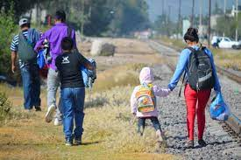
MIGRACIÓN FEMENINA, UNA RENUNCIA A LA TIERRA MADRE
DRA. LEONOR DELGADILLO
08032022

Slide 2
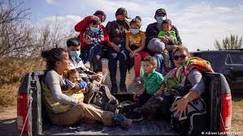
Entendiendo el fenómeno
Migración: La migración es el cambio de residencia de una o varias personas de manera temporal o definitiva, generalmente con la intención de mejorar su situación económica, así como su desarrollo personal y familiar.
Emigración: establecerse en otro país
Inmigración: Acción mediante la cual una persona llega a radicar a una unidad geográfica determinada (municipio o delegación, entidad federativa o país), procedente de otra.

Slide 3
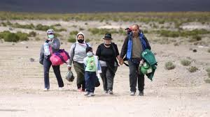
Características del fenómeno
Anteriormente propio de los varones
Actualmente ambos sexos migran
Para las mujeres es duro
La motivación: mejorar las condiciones de vida
Se vive violencia por discriminación racial, por desconocimiento del idioma, por la ilegalidad de la migración, tráfico de personas
Se afronta un proceso de aculturación

Slide 4
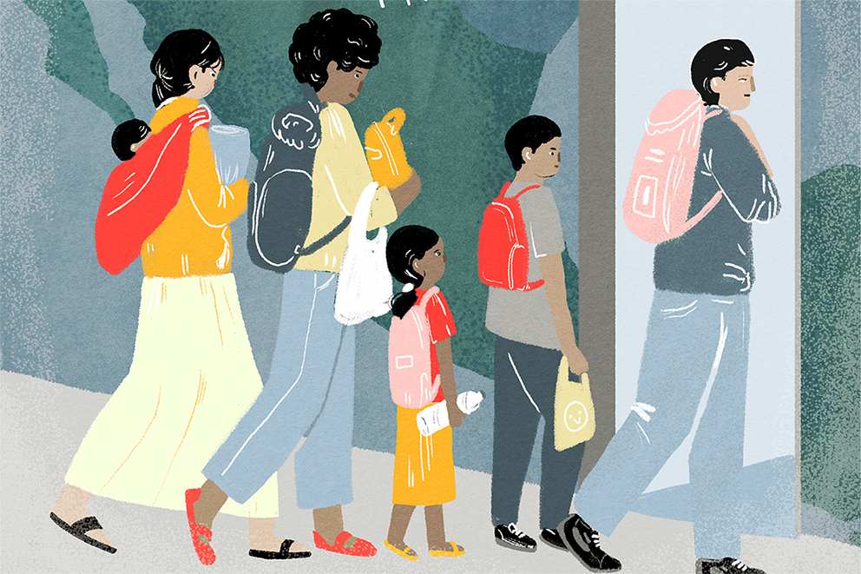
Las mujeres preservan el patrimonio cultural
Por los procesos de crianza
Por el legado histórico de llevar los olores, los sabores, el conocimiento de preparación, la reproducción de costumbres
Al aumentar la diversidad se aumenta el capital cultural de las sociedades
Ejemplo, la marimba, las jaranas, los carnavales, danzas, la salsa y el jazz son un legado afrodescendiente a México y al mundo
También existe influencia lingüística, léase: la bamba, la chamba, cafre

Slide 5
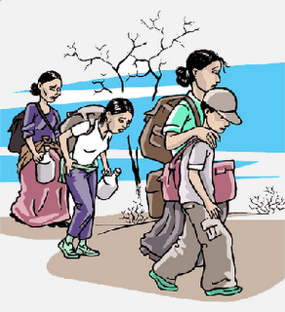
Véase la cocina
Ajonjolí,
Lenteja,
Caña de azúcar,
Plátano,
Melón,
Café y
Jamaica,

Slide 6
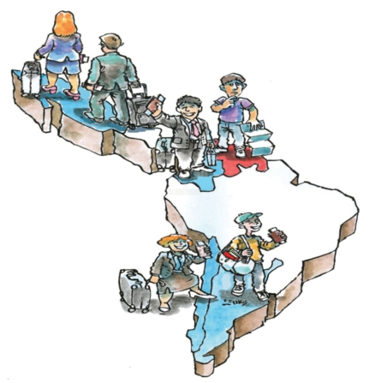
Los abusos a grupos migrantes tienen larga historia
Está el caso del presidente americano, Jefferson
Tuvo descendencia negra por mantener relaciones con una de sus esclavas, Sally Hemings fue su nombre
La tecnología así lo demostró

Slide 7
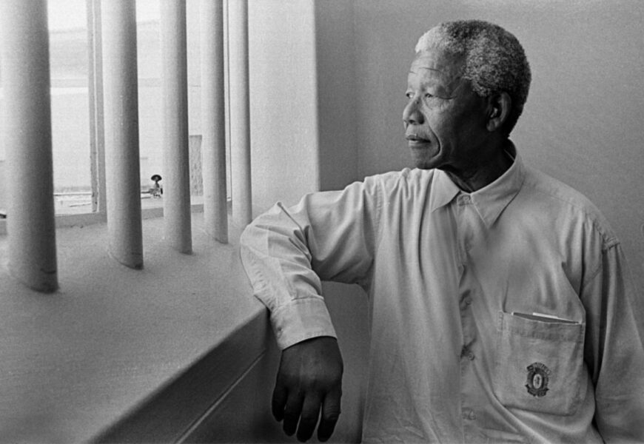
El emblemático caso de Nelson Mandela
Sentenciado el 12 de junio de 1964 a cadena perpetua
Estuvo encarcelado 27 años
Liberado hasta 1990
Buscaba la liberación nacional de los negros de Sudáfrica
El gobierno del Apartheid lo impidió
Al final logró ser el presidente de su país de 1994-1999
No fue inmigrante pero fue un extraño en su propio país, un outsider

Slide 8
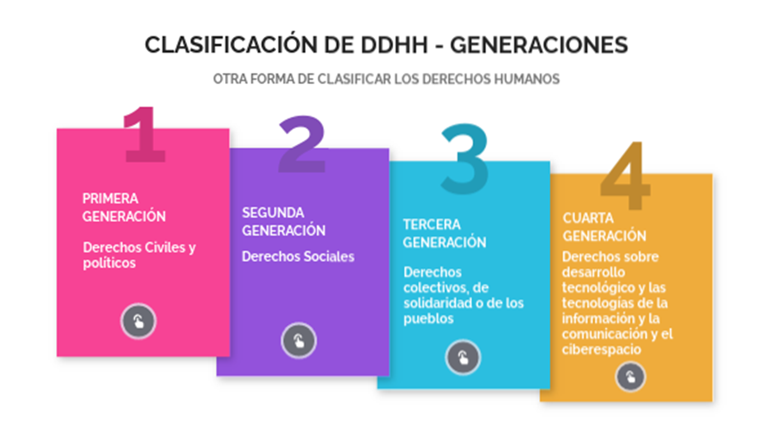
En qué punto nos encontramos…

Slide 9
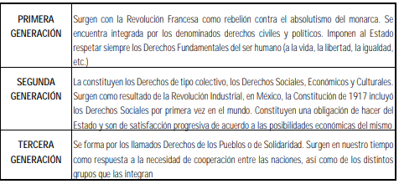
En qué consisten…

Slide 10
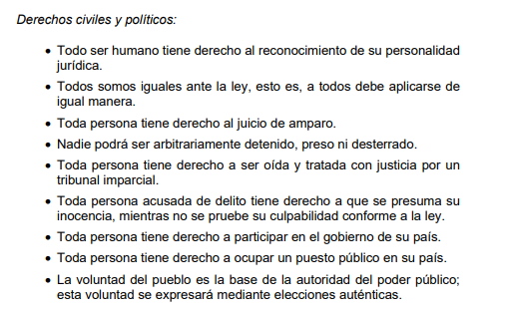

Slide 11
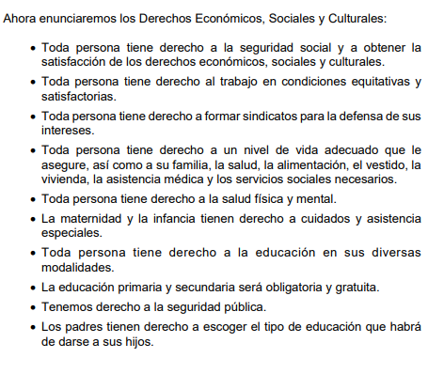

Slide 12
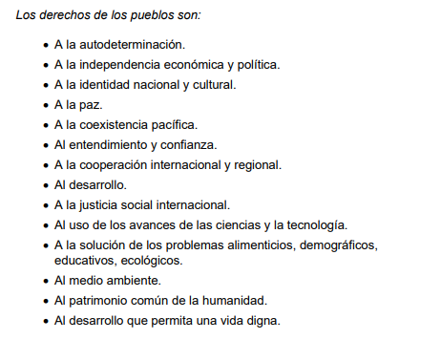

Slide 13

Por su amable atención

